Slide 1
DEPO HASTALIKLARI

Slide 2
Yararlanılan kaynaklar
Tarım ve Orman Bakanlığı
Teoriden Pratiğe Kimyasal Mücadele
Teoriden Pratiğe Kültürel Mücadele
Toprak Solarizasyonu
Mevzuatlar
FİTOPATOLOJİ
T.C. ANADOLU ÜNİVERSİTESİ YAYINI NO: 2293
AÇIKÖĞRETİM FAKÜLTESİ YAYINI NO: 1290
Yazarlar
Prof.Dr. F. Sara DOLAR
Prof.Dr. Erkol DEMİRCİ
Prof.Dr. Hüseyin BASIM
Doç.Dr. Fikret DEMİRCİ
Doç.Dr. Özer ELİBÜYÜK
Plant Pathology
GEORGE N. AGRIOS
Department of Plant Pathology University of Florida

Slide 3
Depolama nedir, önemi ve Depolama aşamaları
İnsan beslenmesinde tarımsal faaliyetler sonucu elde edilen bitkisel ürünler önemli bir yer tutmaktadır.
Tarımsal faaliyetler sonucu elde edilen bitkisel ürünler belli bir olgunluğa geldikten sonra hasat edilerek insanların tüketimini sunulmaktadır.
Bu ürünler beslenmede taşıdıkları önem nedeniyle taze olarak tüketilmek zorundadır.

Slide 4
Depolama nedir, önemi ve Depolama aşamaları
Günümüzde, insanların gıda tüketimi alışkanlıklarında çok büyük değişiklikler olmuş, özellikle sağlık kaygısı yüzünden taze meyve-sebze tüketiminde büyük bir artış gözlemlenmiştir.
Bu değişiklikler, çabuk bozulabilen gıdaların korunması için uygun teknolojilerin geliştirilmesi ihtiyacını doğurmuştur

Slide 5
İnsan nüfusundaki artış nedeniyle, tarım alanlarından alınan ürünün korunması, muhafazası ve pazarlanması en az verim artışını sağlamak kadar önem taşımaktadır.
Bu kapsamda, tarımsal üretimin artışına paralel olarak üretim ve tüketim zincirinde ortaya çıkan ürün kayıplarının mümkün olan en az düzeye indirilmesi gerekmektedir.

Slide 6
Yaş meyve ve sebzedeki hasat sonrası kayıplar gelişmekte olan ülkelerde ortalama %20-30 gibi oldukça önemli düzeylerdedir.
Bu durum, hasat sonrasında ürünün canlılık olaylarının yeterince kontrol edilememesinin yanında, ürünlerin muhafaza koşullarının iyi olmaması ve esas itibariyle üretici-tüketici zinciri arasındaki hatalardan da kaynaklanmaktadır

Slide 7
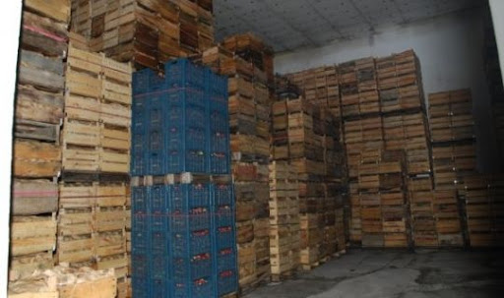
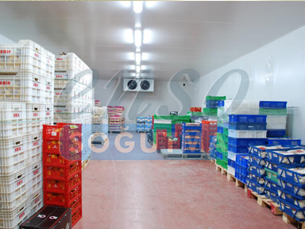
Ürünün daha sonra tüketilmek, işlenmek yada pazarlanmak üzere kalitesini koruyacak koşullarda bekletilmesi depolama olarak tanımlanmaktadır.

Slide 8
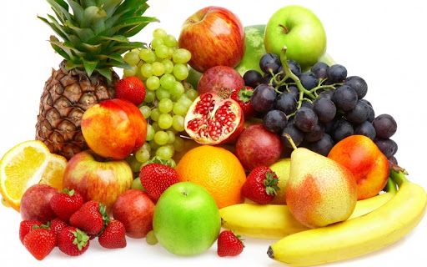
Neden depolama yapılır?
Tarımsal ürünlerin belirli bir zaman aralığında olgunlaşması, çok yüksek miktarlarda üretilmesi ve aynı anda pazara sunulması talebe bağlı olarak elde edilecek gelir miktarında azalmaya yol açabilmektedir.
Meyve ve sebzelerin vitamin, mineral, antioksidant ve antikanserojenik madde içeriği taze ürünlerde daha fazla olduğu için insanlar işlenmiş ürünler yerine taze ürünleri tüketmeyi tercih etmektedir.

Slide 9
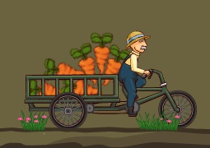
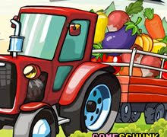
Neden depolama yapılır?
İnsanların sebze ve meyveleri üretim sezonundan farklı zamanlarda ulaşma talepleri, bu ürünlerin uzun süre saklanmasını gerektirmektedir.
Meyve ve sebzelerin farklı il veya ülkelere nakledilebilmeleri için daha uzun süre depolanmaları gerekmektedir.

Slide 10
MEYVE VE SEBZELERDE ÖN İŞLEMLER

Slide 11
Meyve ve Sebzelerde ön İşlemler
Meyve ve sebzeler hasat edildikten sonra depoya konulmadan önce farklı işlem ve aşamalardan geçirilmesi gerekmektedir.
Sebze ve meyvelerin bazı çeşitleri iyi bir sofralık niteliği taşırken muhafaza yöntemleri için uygun olmayabilir.
Bu nedenle ham maddenin amaca uygunluğu önceden belirlenmelidir.

Slide 12
Meyve ve Sebzelerde ön İşlemler
Hasat edilmiş meyve ve sebzeler uygun koşullarda depolanınca, taze haldeki niteliklerini önemli ölçüde korurlar.
Uygun koşullar sıcaklık derecesi ve nemin ayarlanması ile sağlanır.
Her meyve ve sebzenin de en iyi şekilde depolanabileceği belli bir sıcaklık derecesi ve nem söz konusudur.

Slide 13
Meyve ve Sebzelerde ön İşlemler
Hatta aynı meyve ve sebzenin optimum depo istekleri, çeşide ve yetiştirildiği bölgenin koşullarına bağlı olarak değişebilmektedir.
Bunun yanında depolamada koşullar ne kadar iyi sağlanırsa sağlansın, her meyve ve sebze ancak belli bir süre dayanmaktadır.
Bu süre birkaç günden 5-6 aya kadar değişmektedir.

Slide 14
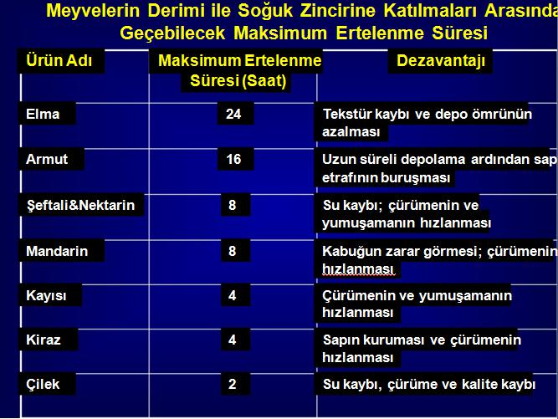

Slide 20
Sebze ve meyvelerin hasat zamanı da ürün kalitesi açısından önemlidir.
Sebzeler kartlaşmadan, körpe iken, meyveler ise kendine özgü lezzet, aroma ve rengine ulaşınca hasat edilmelidir.
Ancak sofra olgunluğu ile ürüne işleme olgunluğu farklı olabilmektedir.

Slide 21
Hasat edilen ürün, en uygun koşullar altında fazla bekletilmeksizin fabrikaya getirilerek süratle işlenmelidir.
Sebze ve meyvelerin işlenmeden geçen sürede kalitesi olumsuz yönde değişmektedir.
Ancak ürün işlenme esnasında geçirdiği süreçte değişik işlemlere tabii tutulmakta ve bu esnada depo hastalıklarına maruz kalabilmektedir.
Bu aşamalar:

Slide 22
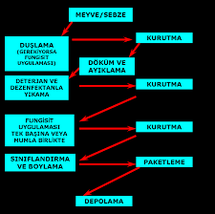

Slide 23
Ürün Taşıma Düzenekleri
Hasat edilen ürünün hatlar arasında geçişini sağlamak, ve ham maddeyi farklı yükseklikteki araçlara ulaştırmak gibi amaçlarla çeşitli taşıma düzeneklerinden faydalanılır.

Slide 24
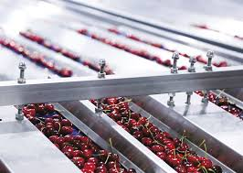

Slide 25
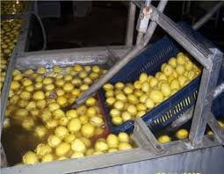
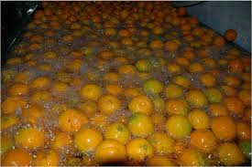
Ürünün Yıkanması
Sebze ve meyvelerin yıkama işleminden önce toprağının alınması gerekir. Toprak alma işlemi yıkama işlemini kolaylaştırır.

Slide 26
Yıkama, fabrikaya alınan sebze ve meyvelere uygulanan ilk işlemdir.
Yıkama toz, toprak gibi yabancı maddeleri gidermek, tarımsal ilaç kalıntılarını uzaklaştırmak ve ham madde yüzeyinde bulunan mikroorganizma yükünü hafifletmek amacıyla uygulanır.
İşletmeler yıkama işlemini çoğunlukla 3 aşamada gerçekleştirmektedir
Ön yıkama
Yıkama
Durulama

Slide 27
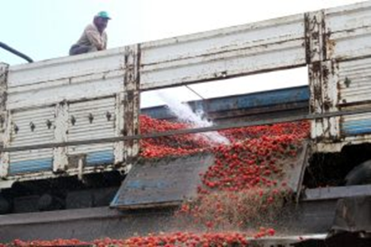
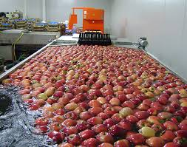
Yumuşatma ( Ön Yıkama)
Ürünün fabrikaya su akımıyla taşınmasını tercih eden işletmeler tarafından kullanılmaktadır. Yumuşatma işlemi, en basit olarak suya daldırarak gerçekleştirilir.

Slide 28
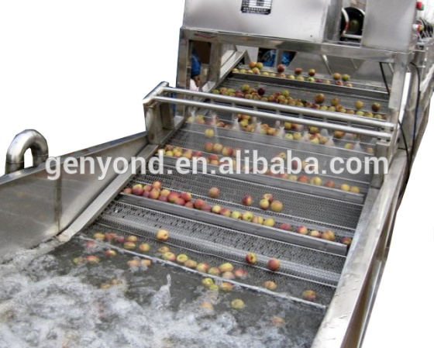
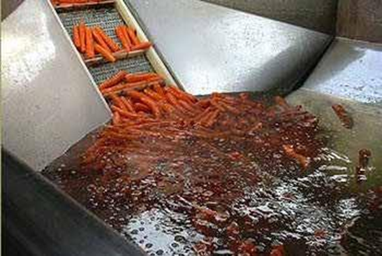
Yıkama
Çeşitli makineler yardımıyla ham maddenin özelliği göz önünde bulundurularak bu işlem gerçekleştirilir.

Slide 29
Yıkama işlemi için daima temiz ve soğuk su kullanılmalıdır.
İşletmelerde yıkama suyu 0.5–2 mg/l aktif klor içerecek düzeyde klorlanabilir.
Bu sayede yıkama suyunun ve ürünün mikrobiyal yükü hafifletilmiş olur.

Slide 30
Sebze ve meyvelerin esas yıkama aşaması, genellikle su içinde farklı sistemlerle hareket ettirilerek gerçekleşir.
Tank içindeki suda paletler yardımıyla hareket ettirilerek veya tankın içindeki suya basınçlı hava verilerek çalkalanan su içinde etkili bir yıkama sağlanabilmektedir.
Suyun çalkalanması ile özellikle suya klor eklenmişse köpürme görülebilmektedir

Slide 31
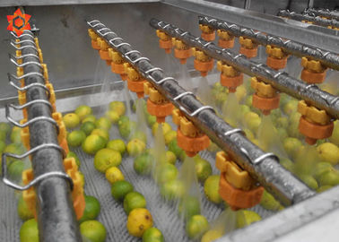
Yıkama makinelerinde ise yıkama duşlama yapılarak, yani su püskürtülerek yapılır.
Basınçlı su kullanımı ve püskürtme memelerinin ham maddeye yakın olması daha iyi yıkama sağlar.

Slide 32
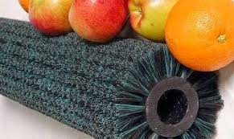
Fırçalı yıkama düzeneklerinde ise ham madde fırçalar arasına alınarak tank içindeki su ile yıkanır ve ileri doğru taşınır.
Patates, hıyar ve turunçgiller bu sistemle etkin bir şekilde yıkanabilmektedir.

Slide 33
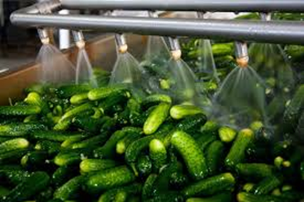
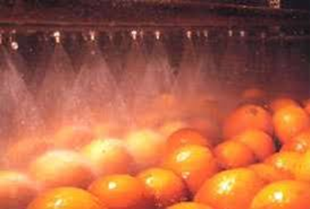
Durulama
Sebze ve meyveler hangi yöntemle yıkanırsa yıkansın son olarak bant ya da elevatör üzerinde taşınırken bir duş düzeneği yardımıyla su püskürtülerek durulanır. Durulama sayesinde önceki yıkama suyu artıkları uzaklaştırılmış olur.

Slide 34
Ayıklama
Sebze ve meyveler, yıkama işleminden hemen sonra ayıklanmalıdır.
Çünkü yıkanmış sebze ve meyvelerin kusurları daha iyi fark edilir.
Bozuk, ezik, çürük ve küflenmiş, amaca uygun olmayan ham maddeler tamamen atılır.
Ayıklama işlemi genellikle elle yapılmaktadır.

Slide 35
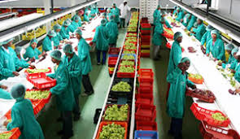
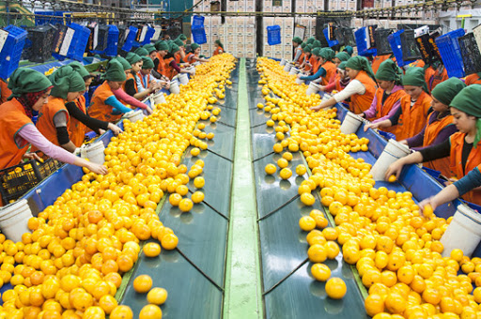

Slide 36
Sınıflandırma
Ayıklama işleminden sonra sebze ve meyveler sınıflandırılır. Böylece aynı özellikte olanlar farklı gruplara ayrılmış olur.
Sınıflandırmanın temel amaçları şu şekilde sıralanabilir:
Ambalaj içindeki sebze ve meyveleri aynı özellikte ve boyda görmek tüketiciyi olumlu yönde etkiler.
Standartlar açısından zorunluluk vardır.
Isıl işlemin yeterli düzeyde yapılabilmesini sağlar.
Sınıflandırılmış ürünler piyasaya farklı fiyatlarla sürülebilmektedir.

Slide 37
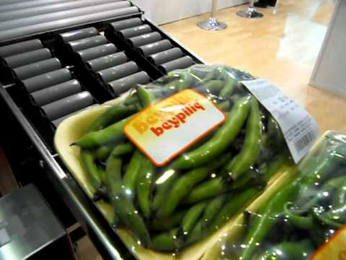

Slide 38
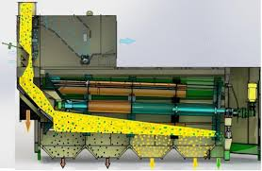
Sınıflandırma
Sınıflandırma işlemi, ham madde özelliğine ve muhafaza yöntemine göre işlemeden önce veya sonra yapılabilir.
Örneğin, bezelye konserve yapılmadan önce, çilek dondurulduktan sonra sınıflandırılır

Slide 39
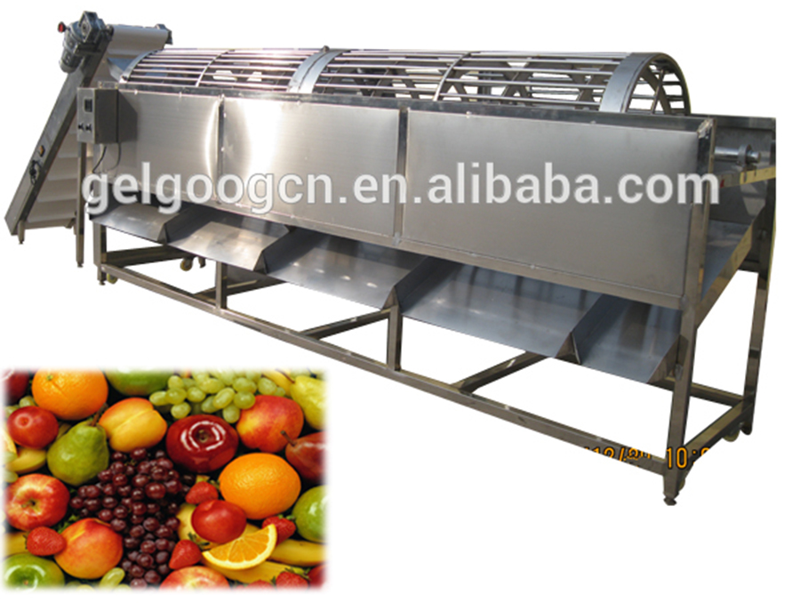
Sınıflandırma Makineleri
Piyasada çok çeşitli sınıflandırma makineleri vardır.
Sınıflandırma makinelerinde ham maddeye göre delik biçimi ve delik çapı farklı, özel sınıflandırma elekleri kullanılmaktadır.
En çok düz elek ve silindir elek tipinde olan sınıflandırma makineleri tercih edilmektedir.

Slide 40
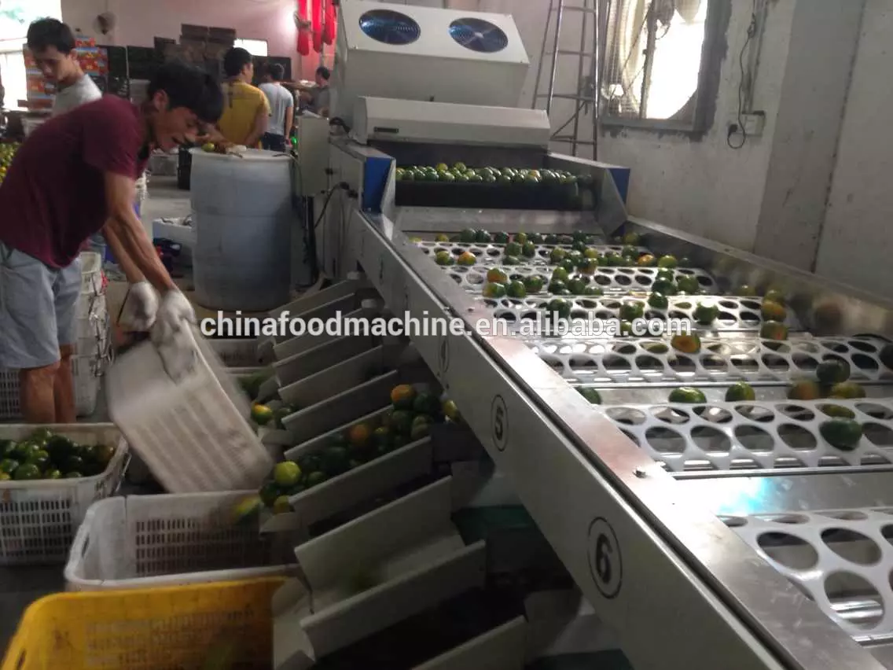
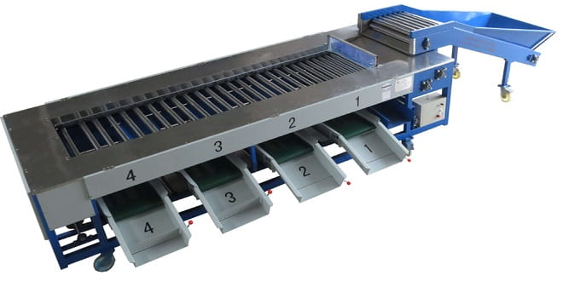

Slide 41
Sap ve Baş/Uç alma
Sebze ve meyvelere herhangi bir muhafaza yöntemi uygulamadan önce sap kısımlarını almanın amaçları şunlardır:
Sebze ve meyvelerin yenmeyen kısımlarını uzaklaştırmak.
Üretimi yapılacak ürünün görsel kalitesini artırmak.
Ürünlerin ambalajlamasını kolaylaştırmak.
Uygulanacak muhafaza yönteminden en fazla verimi almak.
Ürünleri tamamen tüketilebilir hâle getirmek.
Saplarda bulunabilecek mikroorganizma yükünü hafifletmek

Slide 42
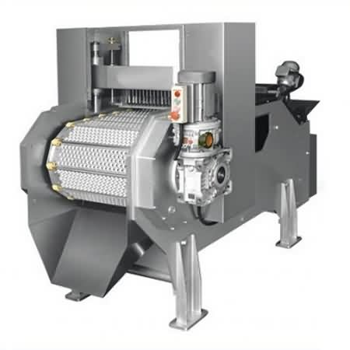
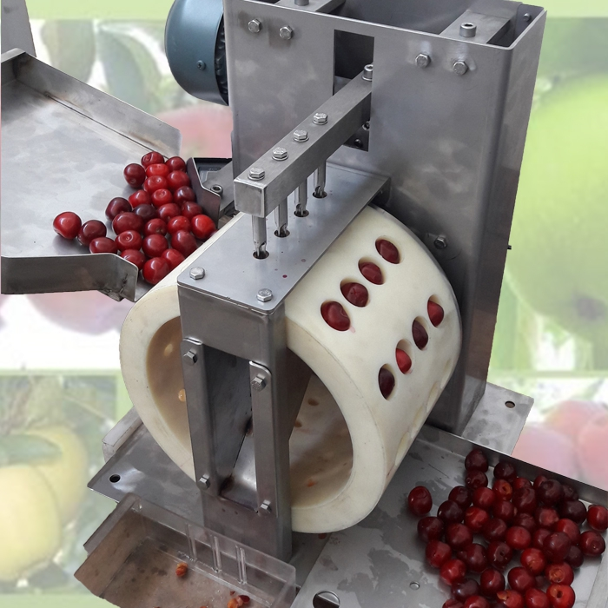
Çekirdek çıkarma
Çekirdekli meyvelerin işlenmesi esnasında çekirdek ve çekirdek evlerinin çıkartılması gerekir.

Slide 43
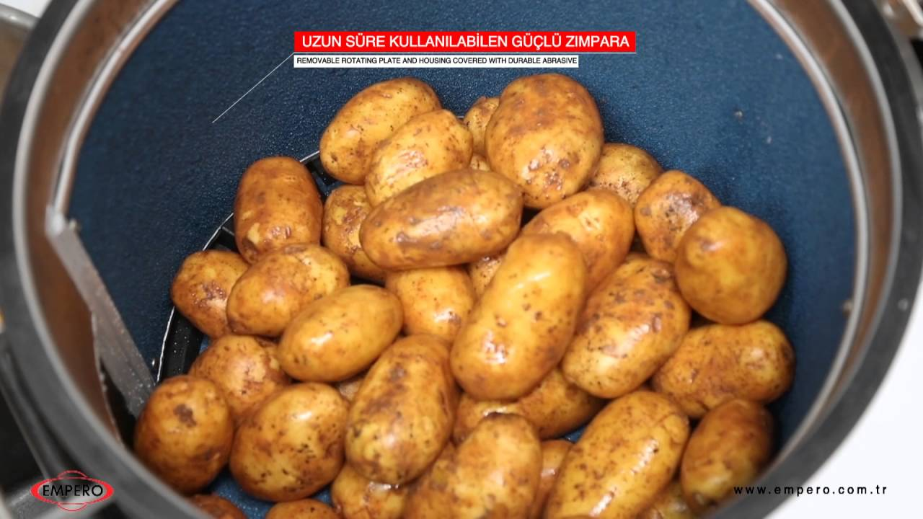
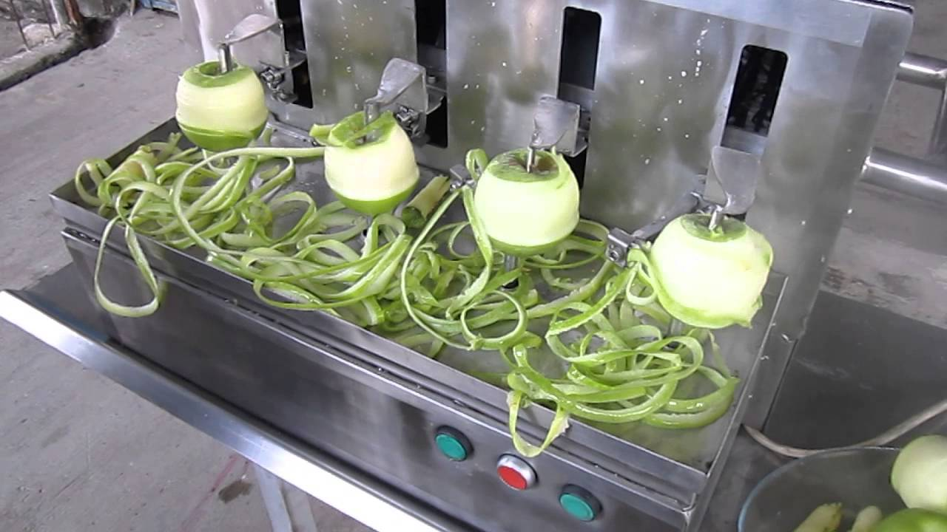
Kabuk soyma işlemi
meyve ve sebzelerin istenilmeyen, yenilemeyecek kısımlarının alınması, ürünün görünüşünün geliştirilmesi amacıyla yapılır.

Slide 44
Soğukta muhafaza gıdaların dondurulmaksızın düşük derecelerde fakat donma noktasının üzerinde tutularak muhafazasıdır.
Nitekim evlerde gıdaların, sıcaklık derecesi 4 °C - 6 °C olan buzdolaplarında muhafaza edilmektedir.
Bu muhafaza dondurarak muhafaza ile karıştırılmamalıdır.
Soğukta muhafazada bazı mikroorganizmaların faaliyeti devam etmekte, ancak bazı mikroorganizmaların faaliyeti de ya durmuş ya da çok yavaş devam etmektedir.

Slide 45
Dondurma işleminde ise ilke, düşük sıcaklık derecelerinde gıdalarda bulunan mikroorganizmaların çoğalma ve faaliyetlerinin durdurulması, kimyasal ve biyokimyasal reaksiyonlarının da olabildiğince yavaşlatılmasına dayanır.
Mikroorganizmaların düşük sıcaklıklara olan dirençleri, yüksek sıcaklığa olandan daha fazladır.
Düşük sıcaklıklarda mikroorganizmaların ölüm oranı ve hızı çok azdır.
Bunların ölmeleri, başta yapılarındaki suyun buz kristallerine dönüşmesi ve böylece hücredeki basınç dengesinin bozulmasına dayanmaktadır.

Slide 46
Dondurarak muhafazada, gıdaların sıcaklık derecelerinin daima -10 ° C’in altında kalmaları zorunludur.
Bu nedenle dondurulmuş gıdaların tüketime kadar, depolanmaları ve nakliyesi en az -10 °C de yapılmalıdır.
Aksi halde ortamda bulunan ve canlı olan mikroorganizmalar faaliyete geçerek gıdada bozulmalar yol açabilir.
Bununla beraber enzimatik değişimlerin bu sıcaklıkta tam olarak önlenmesi çok düşük sıcaklıklarda mümkün olmakta, bu nedenle dondurulmuş gıdalar -10 °C de değil, -20 °C dolaylarında depolanmalıdır.

Slide 47
Kurutma
Kurutma işlemi yiyecekleri korumak için kullanılan en eski yöntemlerden biridir. Kurutulmuş gıdalar uzun süre dayanıklılığını korur.
Çünkü içerdiği su miktarı düşük olduğundan yiyeceği bozacak mikroorganizmalar gelişip çoğalamaz. Bundan önceki yıllarda kurutma işlemi, genellikle açık havada güneş enerjisinden yararlanılarak yapılmaktaydı.
Günümüzde ise yapılan araştırmalar doğrultusunda güneşte kurutmanın çok sağlıklı olmadığı, ürüne kalite ve enerji ve besin ögesi değerleri bakımından zararlar verdiği tespit edilmiş ve farklı kurutma yöntemleri geliştirilmiştir.

Slide 48
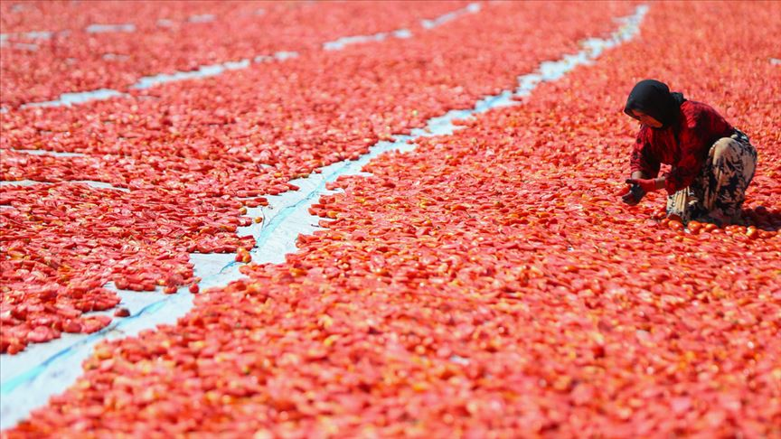
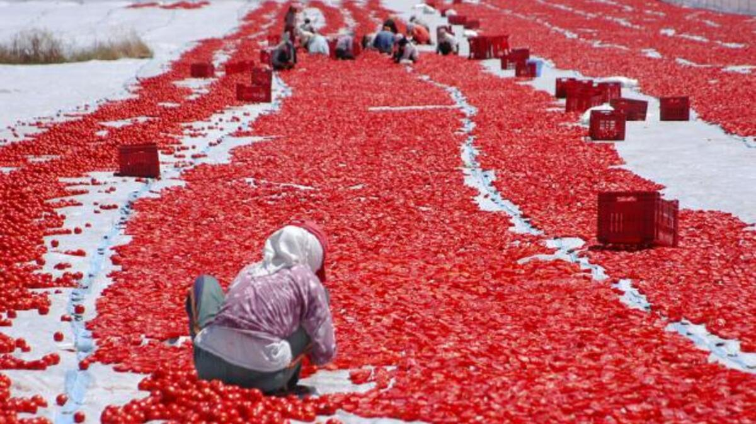

Slide 49
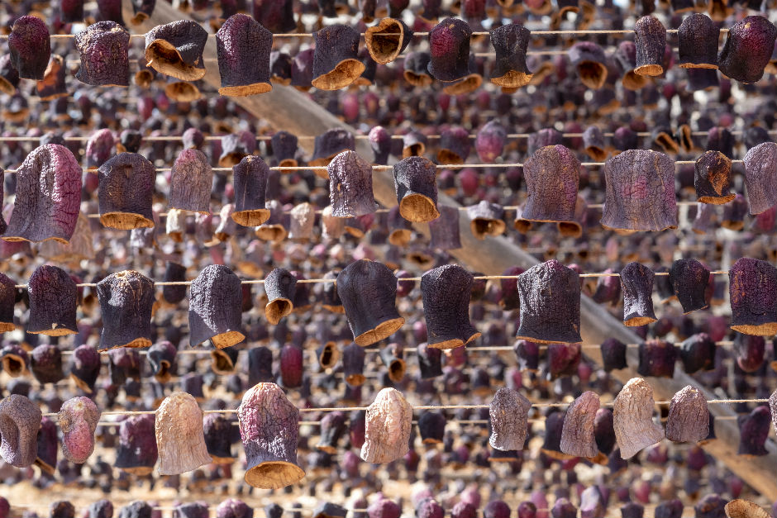

Slide 50
